Slide 1

なまえ
名前
学校コード：
ユーザーID：
がっこう
せんせい
かくにん
パスワードが分からなかったら先生に確認しよう。

Slide 2

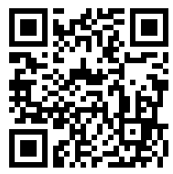

学校管理者の方へ
学校管理者のパスワードが
分からない場合
その他質問
https://manabipocket.ed-cl.com/support/contact/
https://manabipocket.ed-cl.com/support/faq/
※教員、生徒、保護者のパスワードが分からない
場合は学校管理者の方が確認して対応してください。

